Slide 2
¿Quiénes somos?
Somos Prevención Salud, la empresa de medicina prepaga del Grupo Sancor Seguros, líder en la República Argentina con más de 70 años de trayectoria y creciente expansión nacional e internacional.
Nacimos para cuidarte y elevar tu calidad de vida. Ponemos el acento en los afectos, el bienestar, lo saludable, en disfrutar cada instante y también, como nuestro nombre lo indica, en la prevención.
Pero por sobre todas las cosas, estamos allí cuando nos necesites, para darte respuestas ágiles con la mejor calidad de atención y un servicio prestacional de excelencia.
Nos conocemos desde hace mucho tiempo, te cuidamos más que nunca.

Slide 3
Velar por la calidad de vida y la salud de nuestros afiliados, brindando un servicio prestacional de excelencia con el máximo profesionalismo, calidez humana y cercanía permanente.
Misión
Aspiramos a ser una empresa de medicina prepaga que, posicionándose dentro de las líderes del país, se diferencie por brindar un servicio de excelencia, contribuyendo así al bienestar de la comunidad.
Visión

Slide 4
¿Por qué elegirnos?
Alta calidad
Trabajamos para lograr la excelencia y confiabilidad en los servicios.
Integridad
Nos desempeñamos con
valores éticos, transparencia, responsabilidad, lealtad y respeto.
Innovación
Como vía para posicionarnos en
el mercado.
Espíritu Emprendedor
Fuerza y dinamismo como ejes
de nuestro accionar.
Compromiso
Con el desarrollo de nuestra gente, estimulando su autonomía y el trabajo en equipo. También estamos compro-metidos con nuestro cuerpo de venta
y prestadores de salud, generando un vínculo sólido y compartido.
Practicidad
Nuestro estilo está cimentado en la simpleza, agilidad y flexibilidad de
los procesos.
Actitud de Servicio
Sentimos como propios los problemas del otro.
Atención personalizada
Estamos cerca, brindando soluciones concretas.
Vocación comercial
Tenemos alma comercial
que nos impulsa a cuidar a nuestros clientes y crecer permanentemente.
Responsabilidad social
Fomentamos la construcción de una cultura de la prevención y promoción de la salud en la comunidad.

Slide 5
Oficinas
Estamos en cada punto del país
Casa Central
Sunchales (Santa Fe)
Oficinas exclusivas
Luque (Córdoba)
Córdoba (Córdoba)
Mendoza (Mendoza)
Santa Fe (Santa Fe)
Río Cuarto (Río Cuarto)
Santiago del Estero (S. del Estero)
Sucursales
C.A.B.A. (Bs. As.)
C. Rivadavia (Chubut)
Ushuaia (T. del Fuego)
Sedes
Gral. Roca (R. Negro)
Rosario (Santa Fe)
Delegaciones
Bahía Blanca (Bs. As.)
Mar del Plata (Bs. As.)
Resistencia (Chaco)
Río Cuarto (Córdoba) Concordia (Entre Ríos)
Santa Rosa (La Pampa)
Tucumán (Tucumán)
Oficinas comerciales
Azul (Bs. As.)
Corrientes (Corrientes)
El Calafate (Santa Cruz)
Ituzaingó (Bs. As.)
La Plata (Bs. As.)
Lincoln (Bs. As.)
Luque (Córdoba)
Marcos Paz (Bs. As.)
Neuquén (Neuquén)
Paraná (E. Ríos)
Pilar (Bs. As.)
Posadas (Misiones)
Salta (Salta)
S.C. de Bariloche (R. Negro)
San Francisco (Córdoba)
San Isidro (Bs. As.)
San Juan (San Juan)
San Luis (San Luis)
San Rafael (Mendoza)
Temperley (Bs. As.)
Trelew (Chubut)
Villa María (Córdoba)
Yerba Buena (Tucumán)
Oficinas
Productores Asesores
en todo el país

Slide 6
Nuestros planes médicos
Contamos con una variedad de Planes Médicos pensados para adaptarse a
las exigencias, expectativas y posibilidades económicas de cada afiliado.
Nuestras coberturas, de alcance nacional, fueron especialmente desarrolladas para satisfacer todas las necesidades de una persona en materia de salud.

Slide 7
Nuestros planes médicos | principales prestaciones
Cobertura esencial a un precio conveniente.
Cartilla es cerrada, tenés que recurrir a los prestadores que allí se indican.
100% de cobertura en prótesis nacionales.
Servicio de Consultorio médico virtual.
Cartilla abierta con reintegros.
Habitaciones individuales.
40% de cobertura en farmacias,
50% de cobertura en prótesis importadas y 100% en
Vacunas para alergias.
Lentes de contacto.
Programas preventivos.
Mayor cobertura odontológica.
Indemnización en gastos médicos.
Asistencia al viajero en países limítrofes.
Cartilla de prestadores de mayor prestigio a nivel nacional.
Amplio vademécum.
Reintegros superadores.
Cobertura superior en óptica y odontología.
75% de cobertura en prótesis importadas.
100% de cobertura en prótesis nacionales.
100% de cobertura en cirugía refractiva.
Cobertura superadora en fisio-kinesiología.
Cobertura a nivel nacional y en países limítrofes.
Cobertura en cirugías estéticas y refractiva.
Reintegros superadores.
Habitación VIP.
Mayor cobertura en flebología y óptica.
Implantes y prótesis odontológicas con mayor cobertura.
100% de cobertura en prótesis importadas.
Chequeo médico integral.
Ecografía 3D, 4D o 5D.
50% de cobertura en vademécum.
Servicio de asistencia al viajero nacional
e internacional.

Slide 8
La cartilla médica más completa
Estamos presentes en todo el país
y contamos con un servicio prestacional de excelencia,
que acompaña y asesora a nuestros afiliados
con calidez y profesionalismo.
CLÍNICAS
Y SANATORIOS
PROFESIONALES
FARMACIAS
COLEGIOS
Y CÍRCULOS

Slide 9
Servicios diferenciales
Queremos que las gestiones
de nuestros afiliados sean más simples, fáciles y rápidas, por eso les ofrecemos múltiples
herramientas digitales.

Slide 10
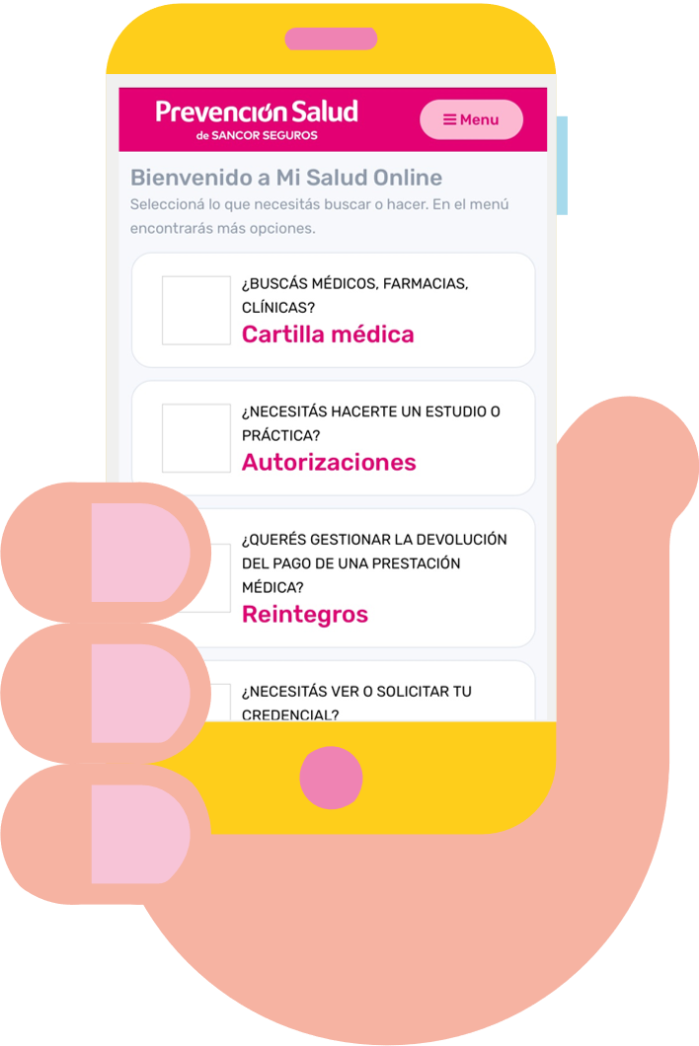
Servicios diferenciales
Mi Salud Online
Historial médico online
Para hacer todo tipo de gestiones, como reintegros y autorizaciones, hasta descargar la credencial digital.
Nuestros afiliados tienen siempre a mano, su historia clínica y la de su grupo familiar.
Está disponible en Mi Salud Online.
Consultorio Médico Virtual
Receta digital para
Anticonceptivos
Para consultar a un médico, estén donde estén, a través de videollamadas, evitando esperas y traslados.
Principales ventajas: el uso de esta herramienta desalienta la automedicación, previene complicaciones por demoras en el diagnóstico de la dolencia y evita contagios derivados de la asistencia a clínicas y sanatorios en épocas caracterizadas por
la aparición de enfermedades estacionales.
Ahora, nuestras afiliadas pueden gestionar
la Receta Digital para Anticonceptivos.
Desde Mi Salud Online, seleccionando la
opción Medicamentos / Anticonceptivos, nuestras afiliadas podrán acceder a la receta digital, imprimirla y presentarla en la farmacia.
Esta herramienta brinda mayor comodidad
y rapidez en sus gestiones, para que todo sea más fácil y sin vueltas.

Slide 11
Programas Preventivos
Contamos con Programas Preventivos que tienen como principal objetivo contribuir a mejorar la calidad de vida de nuestros afiliados. Estos son:
Programas corporativos para promoción de la salud y prevención
de enfermedades.
Elegí el programa que más se adapta a tu empresa. Los lugares de trabajo saludables son el nuevo abordaje conceptual que han incorporado muchos países en el marco de la salud. Para dar a conocer conceptos y herramientas que permitan a las empresas convertirse en espacios saludables que promueven el bienestar de las personas que trabajan en ellas, ofrecemos las siguientes disertaciones, a cargo de Médicos Especialistas en cada tema:
- Accidente Cerebrovascular (ACV): todo lo que hay que saber para prevenirlo.
- Alimentación saludable: ¿cómo transformarla en un hábito?
- Gripe: prevención y tratamientos.
- Planificación familiar: métodos anticonceptivos.
- Lactancia materna: mitos y verdades.
- Tabaquismo.
- Factores de Riesgo Cardiovascular: es mejor prevenir.
- Primeros auxilios: reanimación cardiovascular.
Somos lo que comemos
Enfocado en informar sobre alimentación consciente y hábitos saludables, para la prevención del sobrepeso y la obesidad. Se desarrolla, principalmente, en empresas corporativas afiliadas a la prepaga.
Detección precoz del cáncer de mama
Consiste en difundir la importancia del autoexamen mamario, los controles periódicos, las consultas con el ginecólogo, y en mayores de 40, la realización de una mamografía anual.
Sumá chances de vida
Contribuye a generar conciencia sobre la donación de sangre e inscripción en el Registro de donantes de Médula Ósea, con el objetivo de incentivar a la donación voluntaria, continua, altruista y solidaria, acercando a las distintas provincias una unidad móvil de extracción para hacer efectiva la donación.

Slide 12
Beneficios únicos
• Descuentos en la cuota mensual
de diferentes gimnasios del país.
• Chequeo médico anual, concentrando los estudios de rutina en un solo día, en un centro especializado (plan A5 y A6).
• Indemnización por Gastos Médicos, donde brindamos una compensación por gastos extra
que puedan surgir producto de
una cirugía.
• Cobertura en puntos turísticos, brindándoles la mejor atención en Uruguay, Brasil y Chile.
• Asistencia al viajero, para que estés tranquilo viajes donde viajes.
• Importantes descuentos
en ópticas.

Slide 13
Momentos importantes
Servicio de contención
en internaciones
Donde profesionales brindan acompañamiento y aseso-ramiento en esos momentos especiales, facilitando la comunicación y ayudándolos en todo lo que necesiten.
Futura mamá
Estamos cerca de nuestras afiliadas que están transitando un embarazo, a través del programa Futura mamá.
Inicio escolar
Decimos presente en el inicio escolar de nuestros afiliados más pequeños, enviándoles un obsequio que pueden utilizar en la etapa escolar.

Slide 14
Sumate a
la medicina prepaga
que se adapta a vos.
Contactate al 0810 888 0010
www.prevencionsalud.com.ar

Slide 15
Muchas gracias.

